Slide 1
پرستاری
قالب پاورپوینت ارائه پزشکی

Slide 2
نحوه استفاده از این ارائه
عنوان در اینجا
عنوان در اینجا
عنوان در اینجا
این قالب پاورپوینت نشان می‌دهد که استفاده از این قالب می‌تواند به بهبود کیفیت ارائه شما کمک کند و مخاطبان را جذب کند. به دلیل طراحی زیبا، انیمیشن‌های جذاب و امکان ویرایش آسان، استفاده از این قالب می‌تواند به تسهیل و بهبود فرآیند ارائه اطلاعات شما کمک کند.
بنابراین، اگر شما نیز به دنبال یک قالب پاورپوینت حرفه‌ای و جذاب برای ارائه اطلاعات پزشکی اطفال هستید، پیشنهاد ما استفاده از این قالب رایگان است. دانلود کنید و خودتان تفاوت را تجربه کنید.
در دنیای پزشکی، به ویژه در حوزه پزشکی اطفال، ارائه اطلاعات به شیوه‌ای حرفه‌ای و واضح بسیار حیاتی و اهمیت دارد. برای کمک به افرادی که در این زمینه فعالیت می‌کنند، تیم ما قالب پاورپوینت پزشکی اطفال با تم پرستاری را آماده کرده است که به صورت رایگان قابل دانلود است.
در ادامه، 2 اسلاید به عنوان اسلایدهای کمکی به شما ارائه شده است که به راحتی قابل ویرایش هستند.

Slide 3
دستور جلسه
معرفی
برنامه پرستاری
آزمون مجوز
مشاغل پرستاری Med-surg
گواهینامه ها

Slide 4
معرفی
قالب پاورپوینت پزشکی اطفال (تم: پرستاری) یک ابزار حرفه ای و کارآمد برای ارائه های پزشکی در حوزه داخلی کودکان است. این قالب شامل 15 اسلاید با طراحی حرفه ای و جذاب می باشد که برای ارائه اطلاعات پزشکی به دوستان و همکارانتان بسیار مناسب است.
از جمله ویژگی های این قالب متحرک بودن اسلایدهاست که باعث جذابیت بیشتر ارائه شما می شود. اسلایدها با حرکات زیبا و جذاب طراحی شده اند تا تاثیر و حضور چشمگیری در ارائه شما به ارمغان بیاورند.

Slide 5
پرستاری
برنامه
برنامه 1
برنامه 2
برنامه 3
مشتری بسیار مهم است، مشتری توسط مشتری دنبال خواهد شد. فردا انتخابات برگزار می شود. حالا Euismod، بستر فوتبال.
مشتری بسیار مهم است، مشتری توسط مشتری دنبال خواهد شد. فردا انتخابات برگزار می شود. حالا Euismod، بستر فوتبال.
مشتری بسیار مهم است، مشتری توسط مشتری دنبال خواهد شد. فردا انتخابات برگزار می شود. حالا Euismod، بستر فوتبال.

Slide 6
مجوز
معاینه
این قالب شامل اسلایدهای قابل ویرایش نیز می باشد تا شما بتوانید آن را به نیازهای و محتوای خود تنظیم کنید.
اسلایدهای کمکی مانند اشکال و جداول نیز در این قالب وجود دارند که بهترین حالت ممکن را برای انتقال اطلاعات به مخاطبانتان فراهم می کنند.

Slide 7
MED-SURG
مشاغل پرستاری
شغل Med-Surg 1
شغل Med-Surg 2
شغل Med-Surg 3
شغل Med-Surg 4

Slide 8
"این یک نقل قول است، کلمات پر است
حکمتی که شخص مهمی گفته و می تواند خواننده را وادار به الهام کند.»
یک نفر معروف

Slide 9
گواهی 1
مشتری بسیار مهم است، مشتری توسط مشتری دنبال خواهد شد. انتخابات فردا
پرستاری
گواهینامه ها
گواهی 2
مشتری بسیار مهم است، مشتری توسط مشتری دنبال خواهد شد. انتخابات فردا
گواهی 3
مشتری بسیار مهم است، مشتری توسط مشتری دنبال خواهد شد. انتخابات فردا

Slide 10
123,456
اعداد بزرگ توجه مخاطبان شما را جلب می کند

Slide 11
اساتید دانشگاه
جین دو
جان دو
جین اسمیت
دانشگاه علوم
دانشگاه علوم
دانشگاه علوم

Slide 12
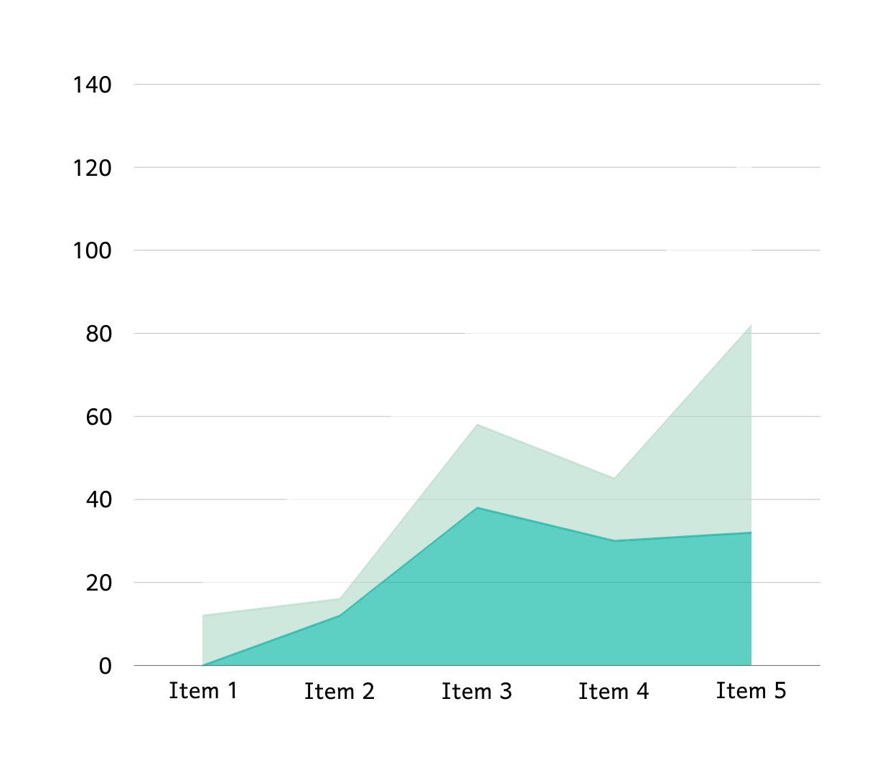
چارت سازمانی
با دانلود این قالب پاورپوینت، می توانید اطلاعات پزشکی خود را به شکل حرفه ای و جذاب به دیگران ارائه دهید. این قالب به شما کمک می کند تا ارائه های خود را به یک سطح بالاتر از حرفه ایتر و جذاب تبدیل کنید.

Slide 13
با تشکر
شما!

Slide 14
منابع:
با دانلود این قالب پاورپوینت پزشکی اطفال (تم: پرستاری)، شما می توانید اعتماد به نفس بیشتری در ارائه های خود پیدا کنید و به دیگران نشان دهید که می توانید بهترین ارائه های پزشکی را ارائه دهید.حال این قالب را دانلود کنید و از امکانات حرفه ای آن بهره ببرید.
طراحی مبارک!

Slide 15
خوش آمدید ...
قالب پاورپوینت پزشکی اطفال قابل
ویرایش می باشد:
اسلایدهای کارناوال برای ارائه
قالب Pixabay, Pexels for
عکس ها
طراحی مبارک!

